Slide 1
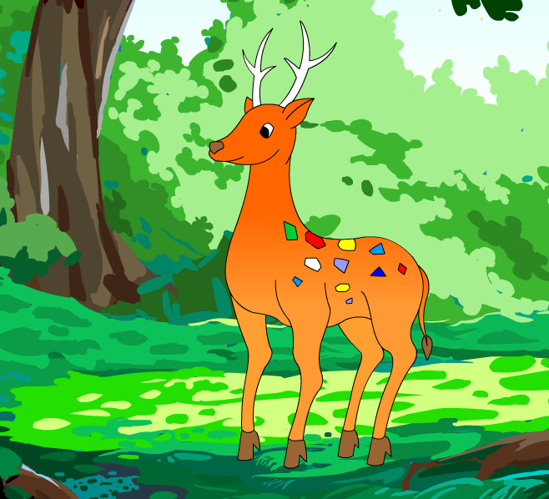


Slide 2
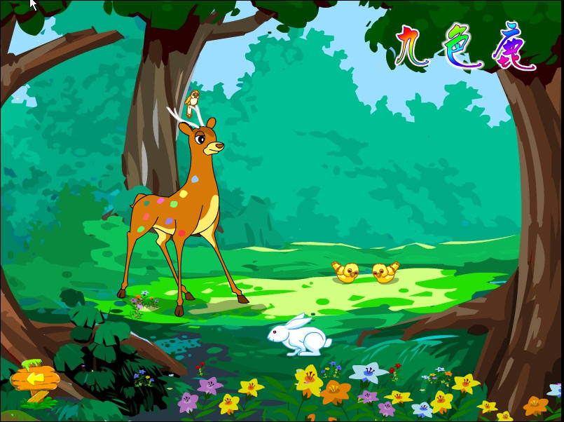
22、

Slide 3

检查预习，认读新词
调达 残害 纵身 斥责 发誓
洁白如雪 毛色鲜艳 纵身救人 不图回报
郑重起誓 背信弃义 见利忘义 恩将仇报
重金悬赏 调集军队 非常惭愧

Slide 4

听故事思考
要求：听故事，边听边思考：
课文中九色鹿和落水者发生了怎样的故事？
救
九色鹿
落水者
出卖

Slide 5
默读思考
要求：默读课文，边读边思考：
你认为九色鹿是一只怎样的鹿？落水者是一个什么样的人？
救
九色鹿
落水者
出卖
美丽善良见义勇为
背信弃义恩将仇报

Slide 6
美
勇
感
善
誓
见
山
８
国
作

Slide 7
在一片景色秀丽的山林中,有一只鹿。它双角洁白如雪，身上有九种鲜艳的毛色，漂亮极了，人们都称它九色鹿。
漂亮极了
back

Slide 8
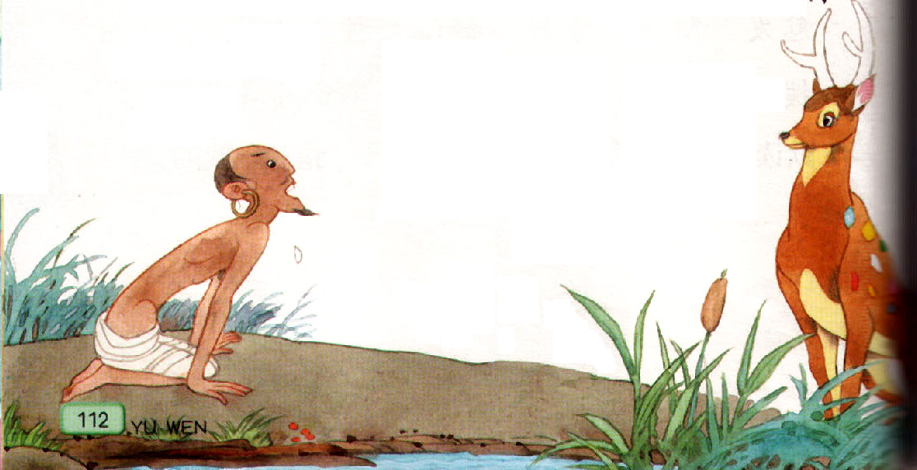
这天，九色鹿在河边散步。突然，耳边传来“救命啊，救命！”的呼喊，只见一个人在汹涌的波涛中奋力挣扎。九色鹿立即纵身跳进河中，将落水人救上岸来。
立即纵身
back

Slide 9
落水人名叫调达 ，得救后连连向九色鹿叩头，感激地说：“谢谢你的救命之恩。我愿永远做你的奴仆，终身受你的驱使……”
back

Slide 10
九色鹿打断了调达的话
说：“我救你并不是要你做我的奴仆。快回家吧。只要你不向任何人泄露我的住处 ，就算是知恩图报了。”
打断
并不是
只要
就算是
知恩图报
——明白别人对你的恩惠，懂得报答别人。
back

Slide 11
调达郑重起誓，决不说出九色鹿的住处，然后千恩万谢地走了。
郑重起誓
back

Slide 12
调达看了皇榜，心想发财的机会来啦，就进宫告密。国王听了，立即调集军队，由调达带路，浩浩荡荡地向着九色鹿的驻地进发。
浩浩
荡荡
back

Slide 13
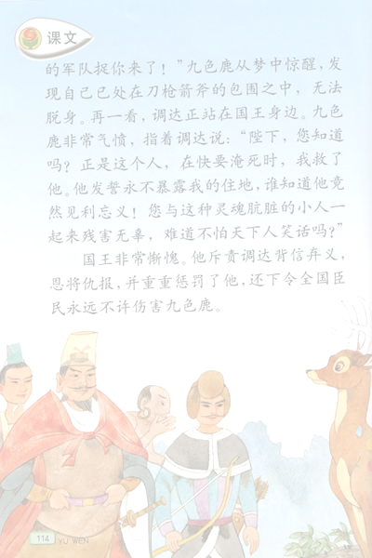
山林之中，春光明媚。九色鹿在开满鲜花的草地上睡得正香。突然乌鸦高声叫喊道：“九色鹿，九色鹿，快醒一醒吧，国王的军队捉你来了！”九色鹿从梦中惊醒，发现自己已身处在刀枪箭斧的包围之中，无法脱身。再一看，调达正站在国王身边。九色鹿非常气愤，指着调达说：“陛下，您知道吗？正是这个人，在快要淹死时，我救了他。他发誓永不暴露我的住地，谁知他竟然见利忘义！您与这种灵魂肮脏的小人一起来残害无辜，难道不怕天下人笑话吗？”
见利忘义
back

Slide 14
国王非常惭愧．他斥责调达背信弃义，恩将仇报，并重重惩罚了他，还下令全国臣民永远不许伤害九色鹿．
斥责
背信弃义
恩将仇报
back

Slide 15
九色鹿
救
索要
背叛
教育
保护
调达
王妃
惩罚
答应
告密
国王
赞美九色鹿（ ）优秀品质，谴责落水者（ ）的可耻行径。
见义勇为
背信弃义

Slide 16
想象九色鹿和落水者第二次相遇的对话。
这个故事给你什么启发？
back

Slide 17

作业:
1、 推荐阅读民间故事
《牛郎织女》《白蛇传》 《孟姜女哭长城》《鲁班造木》
2、把《九色鹿》的故事讲给小朋友听

Slide 18
back

Slide 19
山林之中，春光明媚。九色鹿在开满鲜花的草地上睡得正香。突然乌鸦高声叫喊道：“九色鹿，九色鹿，快醒一醒吧，国王的军队捉你来了！”九色鹿从梦中惊醒，发现自己已身处在刀枪箭斧的包围之中，无法脱身。再一看，调达正站在国王身边。九色鹿非常气愤，指着调达说：“陛下，您知道吗？正是这个人，在快要淹死时，我救了他。他发誓永不暴露我的住地，谁知他竟然见利忘义！您与这种灵魂肮脏的小人一起来残害无辜，难道不怕天下人笑话吗？
见利忘义
back

